Slide 1
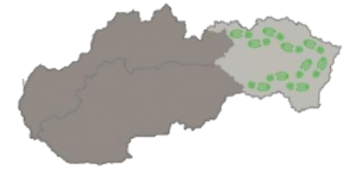
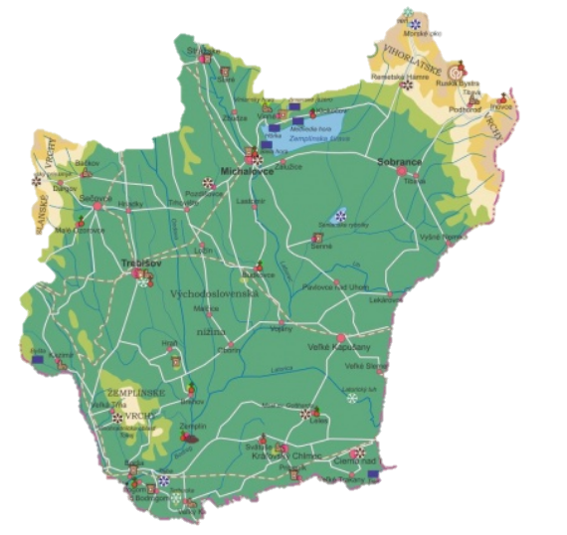
Od Hornádu po Dunajec VÝCHODOSLOVENSKÁ NÍŽINA
Mgr. Ľudmila Sulačeková

Slide 2
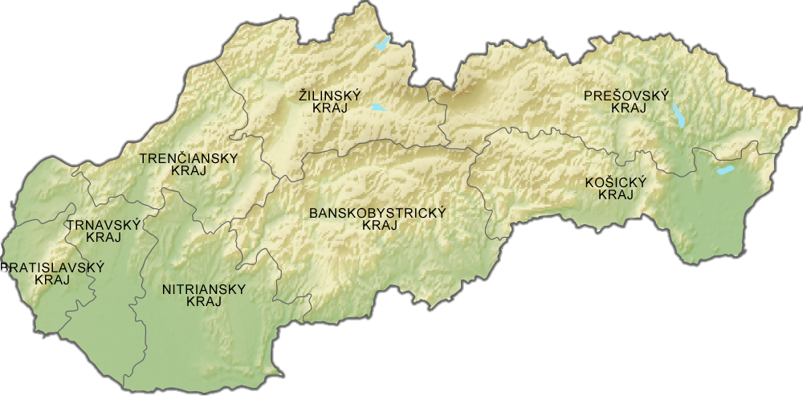
Poloha
Východoslovenská nížina sa rozprestiera na juhu východného Slovenska

Slide 3
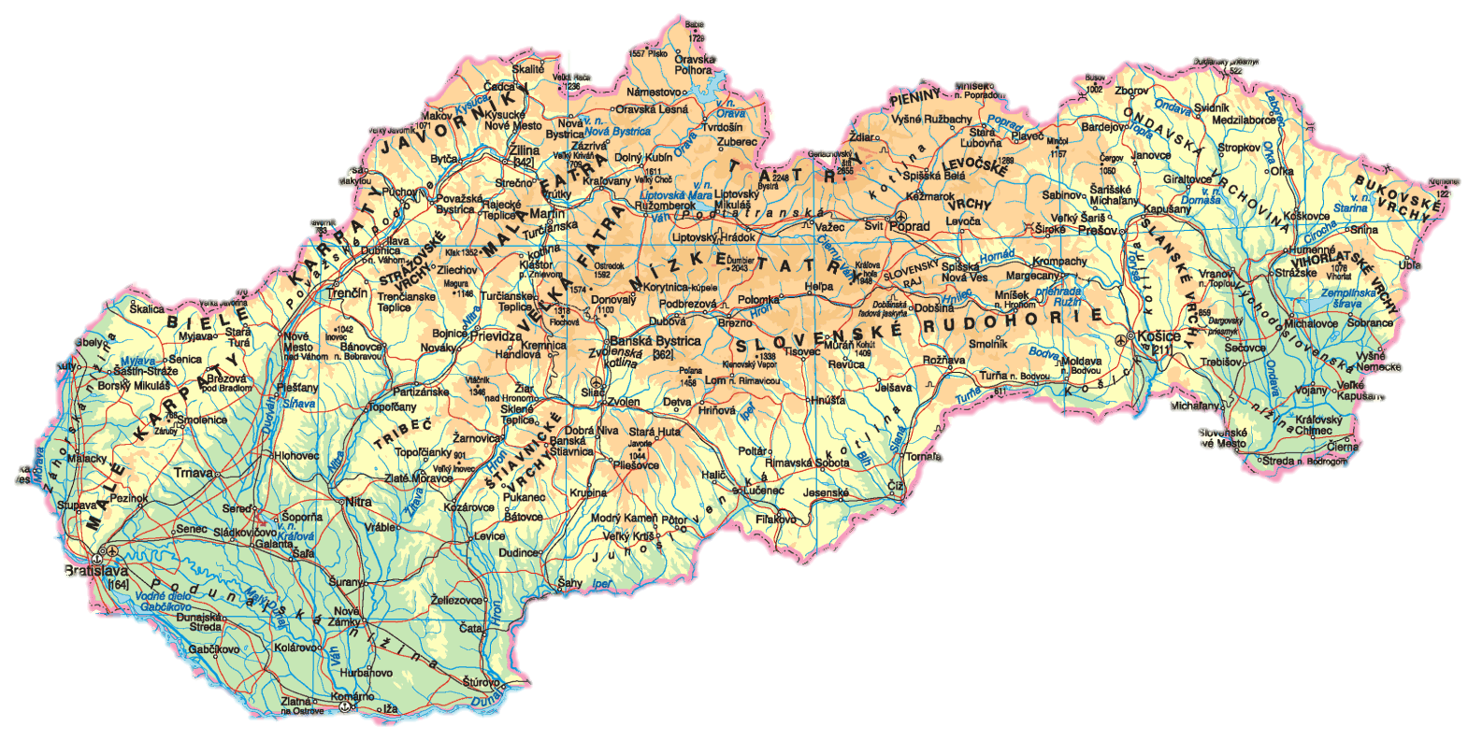
Poloha
Východoslovenskú nížinu ohraničujú pohoria:
- Vihorlatské vrchy,
- Slanské vrchy

Slide 4
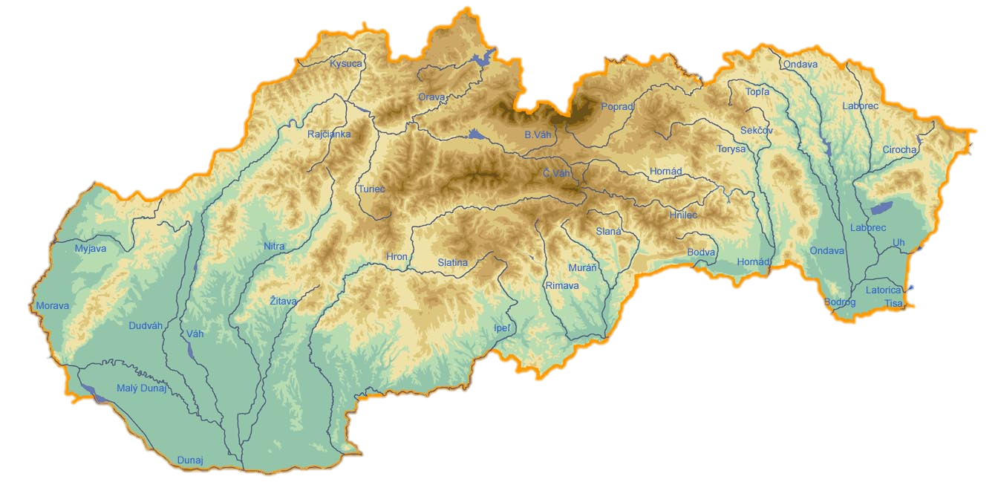
Rieky
Východoslovenskou nížinou pretekajú rieky:
Ondava,
Laborec,
Bodrog (rieka vznikla sútokom Ondavy a Laborca),
Latorica

Slide 5
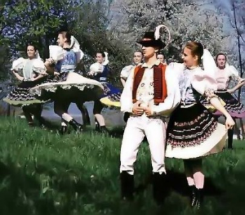
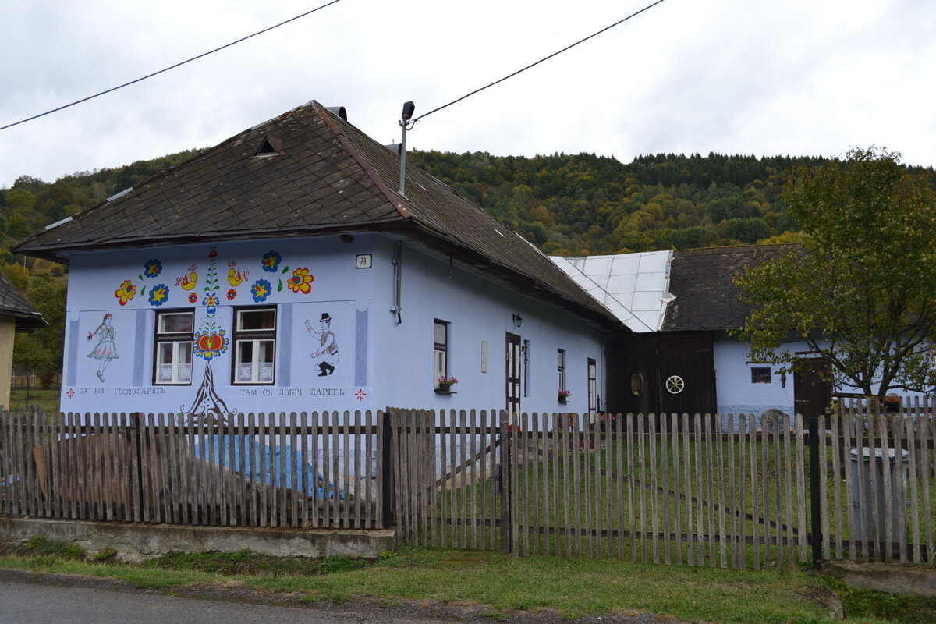
Uhádni názov regiónu
Z
E
M
P
L
Í
N

Slide 6
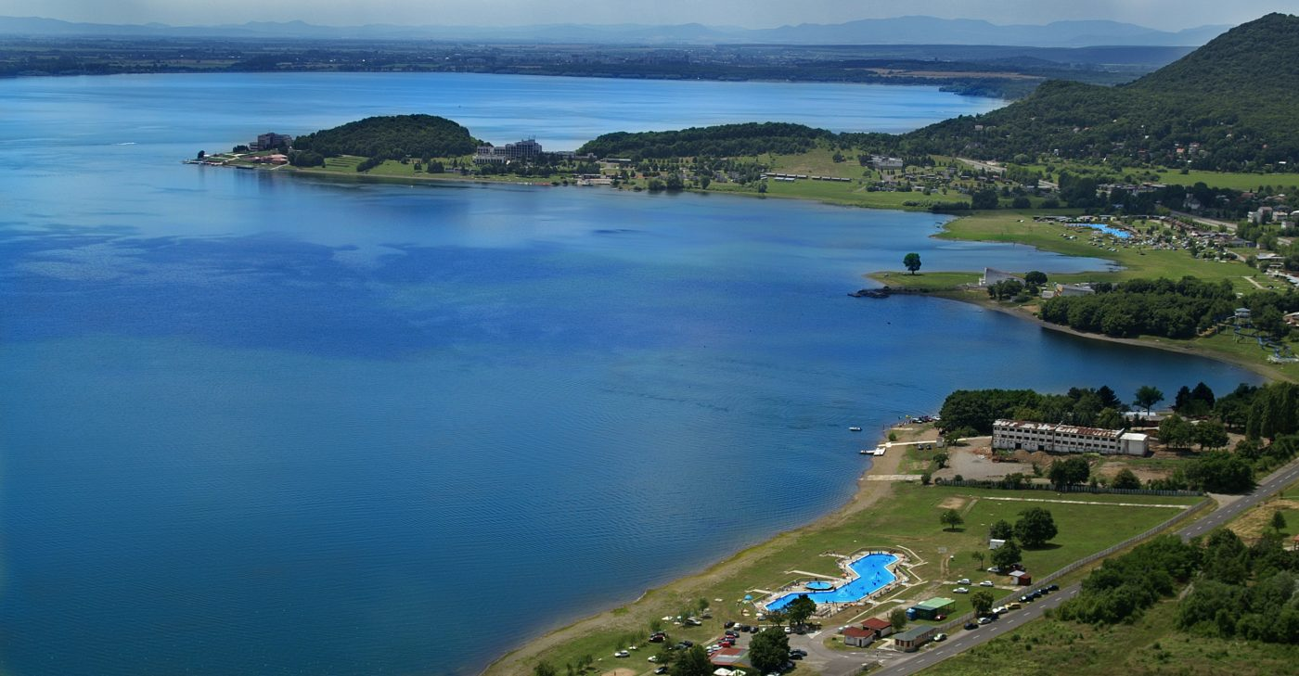
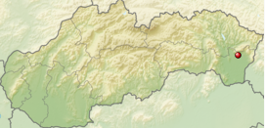
Zemplínska šírava
je vodná nádrž v povodí Bodrogu pod Vihorlatskými vrchmi,
je druhou najväčšou vodnou priehradou na Slovensku podľa plochy hladiny (pre svoju rozlohu nazývaná aj Slovenské more),
okrem rekreácie slúži na zavlažovanie poľnohospodárskej pôdy Východoslovenskej nížiny a na ochranu pred povodňami

Slide 7
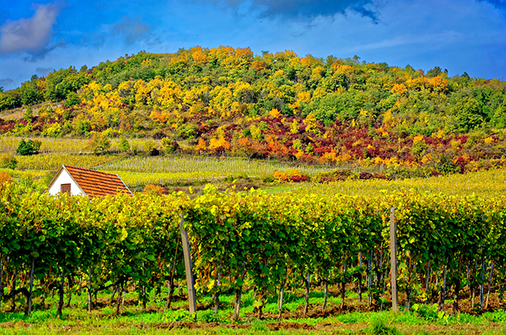
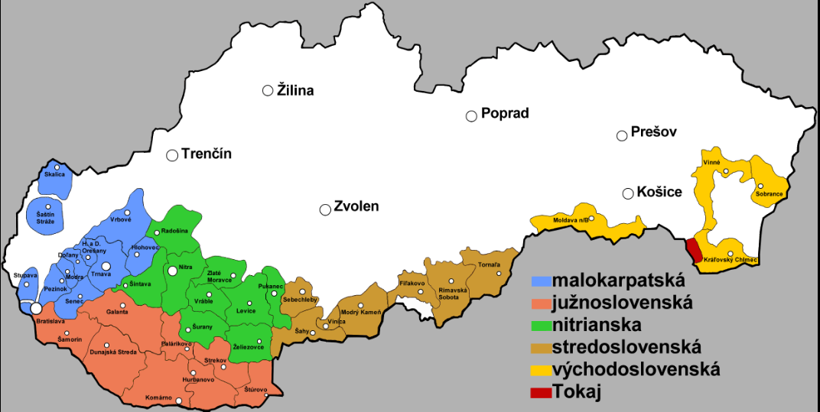
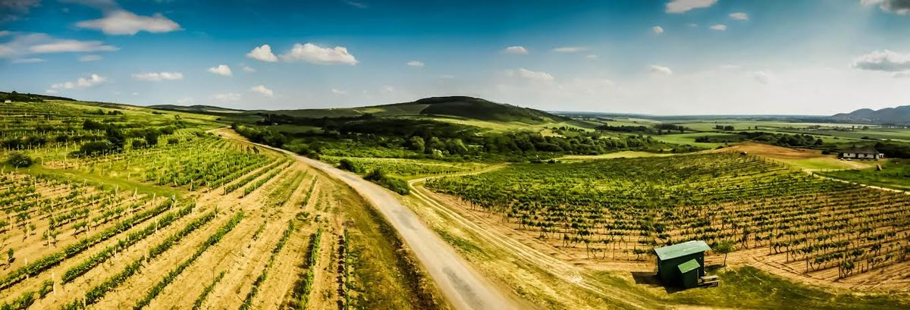
Tokaj
vinohradnícka oblasť v južnej časti Východoslovenskej nížiny

Slide 8
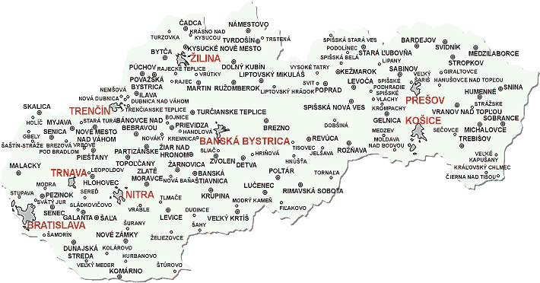
Významné obce
Michalovce
Trebišov
Sobrance

Slide 9
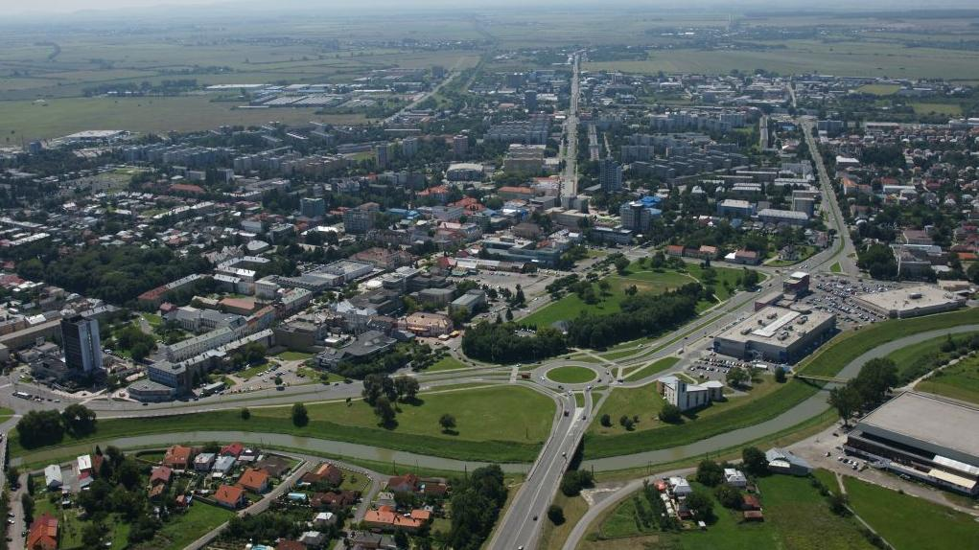
Michalovce

Slide 10
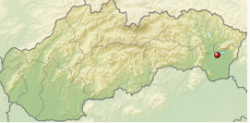
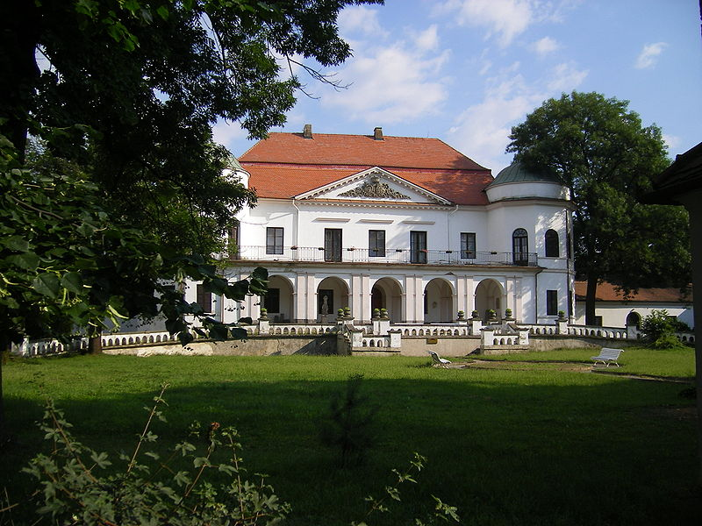
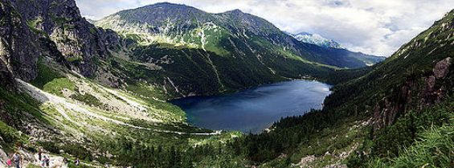
Michalovce
Michalovce – okresné mesto v Košickom kraji,
nachádzajú sa v severnej časti Východoslovenskej nížiny, na brehu rieky Laborec, na východ od Michaloviec sa nachádza vodná nádrž Zemplínska šírava (3 km od mesta),
k významným prírodným zaujímavostiam v blízkosti mesta patria Vihorlatské vrchy,
atraktívnym cieľom pre turistov je jazero Morské oko,
z vrcholov je to najvyšší vrch pohoria Vihorlat a obľúbený Sninský kameň

Slide 11
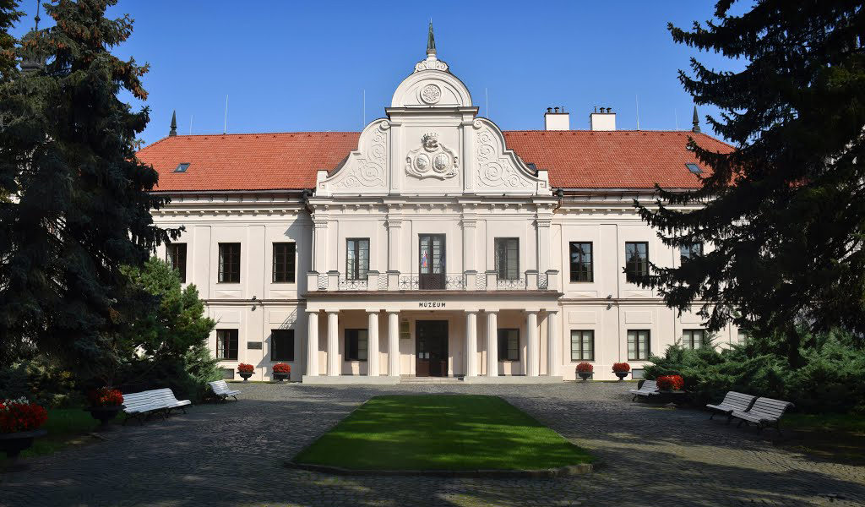
Trebišov

Slide 12
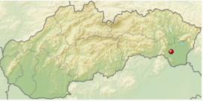
Trebišov
Trebišov – okresné mesto v Košickom kraji,
okolie Trebišova predstavuje prevažne poľnohospodársky kraj,
súčasťou regiónu je tokajská vinohradnícka oblasť, ktorá má vynikajúce vína najvyššej kvality

Slide 13
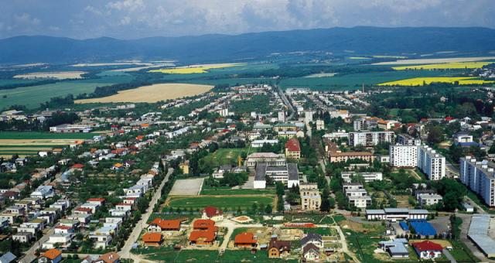
Sobrance

Slide 14
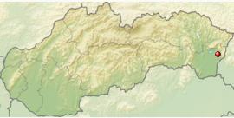
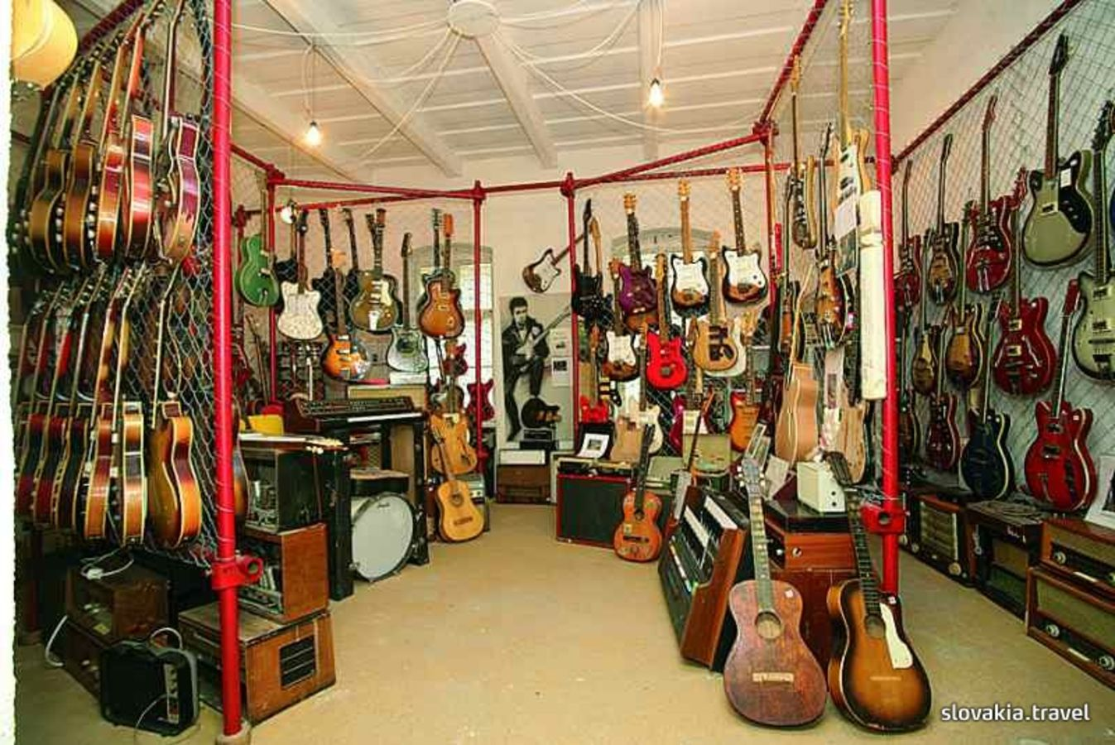
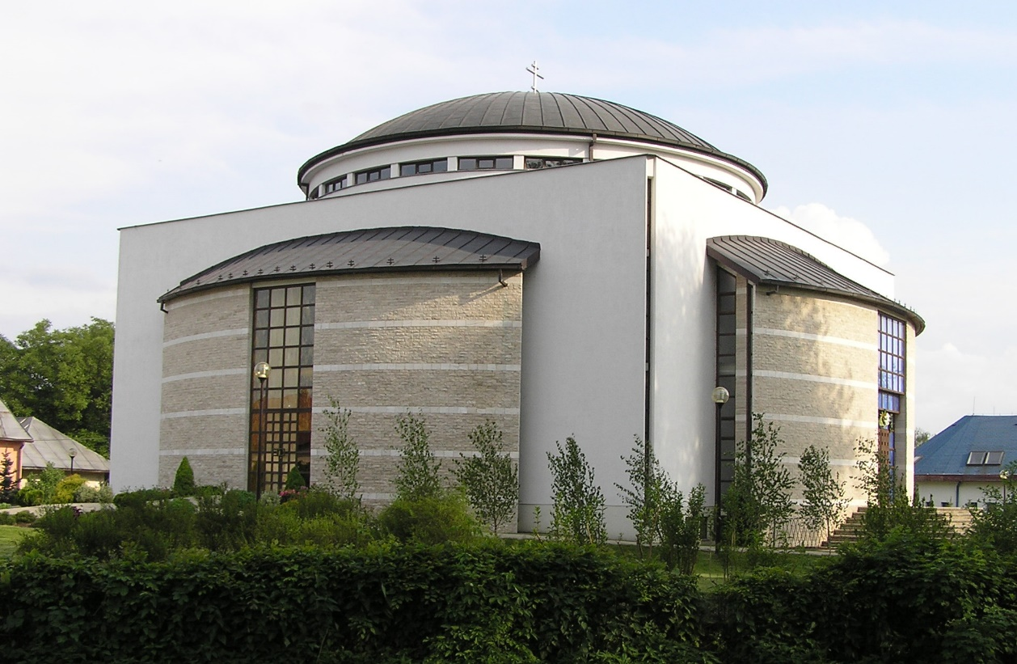
Sobrance
Sobrance – okresné mesto v Košickom kraji,

Slide 15
Zopakuj si
Aké pohoria ohraničujú Východoslovenskú nížinu?
Aké rieky pretekajú týmto územím?
Ako sa nazýva tento región?
Ktorá priehrada je prezývaná „Slovenské more“?
Ako sa nazýva vinohradnícka oblasť v južnej časti Východoslovenskej nížiny?
Vihorlatské vrchy
Slanské vrchy
Ondava
Laborec
Bodrog
Latorica
Zemplín
Zemplínska šírava
Tokaj

Slide 16
Zopakuj si
Michalovce
Ktoré sú významné mestá Východoslovenskej nížiny?
V ktorom meste sa nachádza gitarové múzeum?
Ktoré jazero v blízkosti Michaloviec je lákadlom pre turistov?
Trebišov
Sobrance
Sobrance
Morské oko

Slide 17
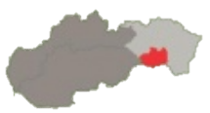
Na ktorom obrázku je správne označená Východoslovenská nížina?

Slide 18
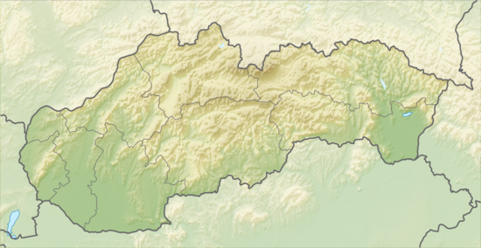
Označ na mape Východoslovenskú nížinu

Slide 19
Označ na mape vinohradnícku oblasť Tokaj

Slide 20
Označ na mape Slanské vrchy

Slide 21
Označ na mape Vihorlatské vrchy

Slide 22
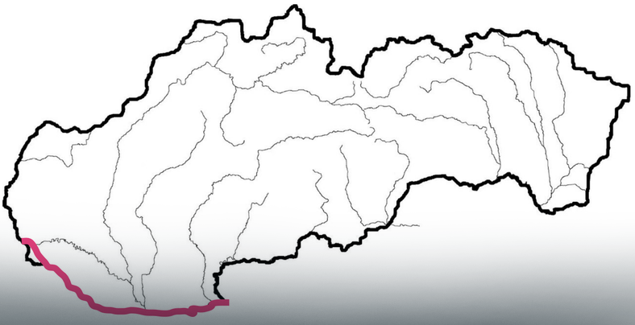
Označ na mape rieku Ondava

Slide 23
Označ na mape rieku Laborec

Slide 24
Označ na mape rieku Bodrog

Slide 25
Označ na mape rieku Latorica

Slide 26
Pomenuj
Jazero Morské oko

Slide 27
Pomenuj
Andrášiovský kaštieľ
Trebišov

Slide 28
Pomenuj
Chrám svätých sedempočetníkov
Sobrance

Slide 29
Pomenuj
Zemplínske múzeum
Michalovce

Slide 30
Zdroje
Dudášová, Mäsiar, Muchová: Vlastiveda pre štvrtákov
sk.wikipedia.org
obrázky: google

